Slide 1


Biooxidační filtry eliminující methan v době následné péče o skládky
Klára Vondráková
VŠCHT

Slide 2
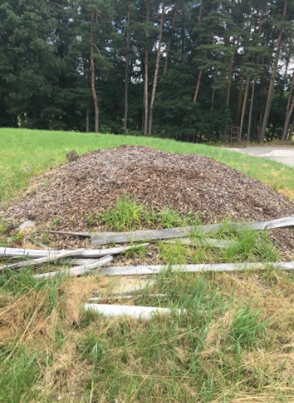
Obsah přednášky
Biooxidační filtry
Měření na skládce
Laboratorní měření
Závěr

Slide 3
Biooxidační filtry
Používají se na skládkách tuhého komunálního odpadu jako pasivní odplynění
Vhodné pro uzavřené skládky s malým nebo středním výronem methanu:
  produkce CH₄ <200 m³/h z 1 mil. m³ odpadu
  koncentrace CH₄ v hloubce 0,6 m<35 % objemových
Odbourání methanu: účinnost 95 – 100 %
Zátěž methanem (m³ CH₄/m².h) | Účinnost
0,5 | 100 %
5 | 30 %

Slide 4
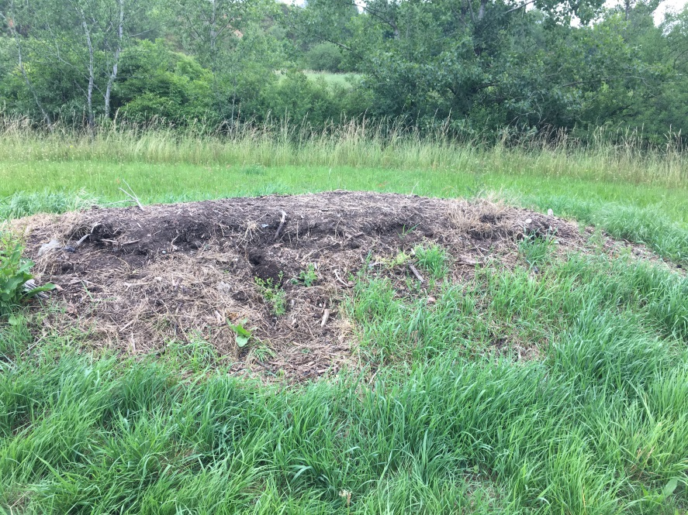
Biooxidační filtr, biologicky aktivní jednotka, biofiltr
ČSN 83 8034 Skládkování odpadů – odplynění skládek
Zbytkový methan nelze na povrchu zapálit
Koncentrace methanu těsně nad povrchem < 0,3 % obj.

Slide 5
Řez nadúrovňovým biofiltrem
3 konstrukční typy: nadúrovňový, polozapuštěný a zapuštěný
Kokso–kompostový biofiltr:
svrchní část
(organický materiál,
např. dřevní štěpka, mulč, mix štěpky a kompostu)
Výška: 0,8 - 1 m
spodní část
(koks)
Výška: 0,6 – 1,2 m

Slide 6

Princip biofiltrů
CO₂
PROČ??
svrchní část
- legislativní povinnost
- Oxidace methanu
spodní část
- Brání průniku vzduchu do drenážního potrubí a vyrovnává změny barometrického tlaku.
Drenážní potrubí
Skládkový plyn
40-60 % CH₄
- patří mezi skleníkové plyny
- 25x větší GWP než CO₂
Notes:
Kvůli zvýšení koncentraci tzv. skleníkových plynů v atmosféře, v ní dochází k zadržování infračerveného záření a oteplování. Tání ledovců, zvýšení hladiny moře, extrémní anebo neobvyklé projevy počasí
Legislativní povinnost – nádnárodní úmluvy (Kjótský protokol, Landfill Directive), národní (POH).

Slide 7
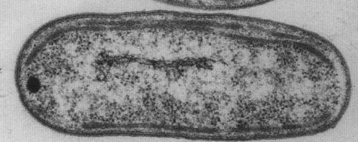
V hlavní roli methanotrofní bakterie
Methanotrofní bakterie oxidují CH₄ na CO₂
Optimální podmínky:
  teplota (25 až 40°C)
  vlhkost (40 -70 %)
  ustálený barometrický tlak
  pH (5,5 – 8,5)
  přísun kyslíku
Obr.:Methylosinus sporium
  Pozn.: biofiltry odbourávají i další stopové složky skládkového plynu (benzen, toluen, další uhlovodíky), organické látky nesoucí síru, dusík či halogeny
Notes:
Rody Methylocystis, Methylosinus, Methylomonas, Methylomicrobium, Methylosarcina a Methylobacter ,Methylocapsa
Methan, methanol, formaldehyd, kys. Mravencčí, ox. Uhličitý.
Hustota vzduchu je 1,29 kg/m3, methanu 0,67 kg/m3.
Změna barometr. tlaku ovlivňuje pohyb plynů - vzrůstající bar. Tlak zatláčí plyn zpátky, zatímco klesající posiluje úniky plynu. V dlouhodobém měřítku jsou změny 100 Pa /den. Ovšem může se za několik hodin změnit i o 3000 Pa/den.

Slide 8
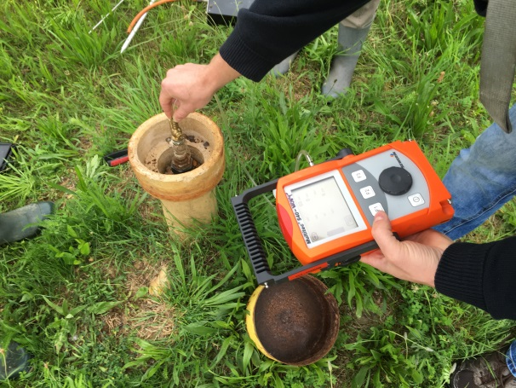
Údržba a monitoring
Údržba – výměna svrchní vrstvy 1x/2 - 3 roky
Kontrola – 2 – 4x ročně
Monitoring – následná péče 30 let (EU)

Slide 9
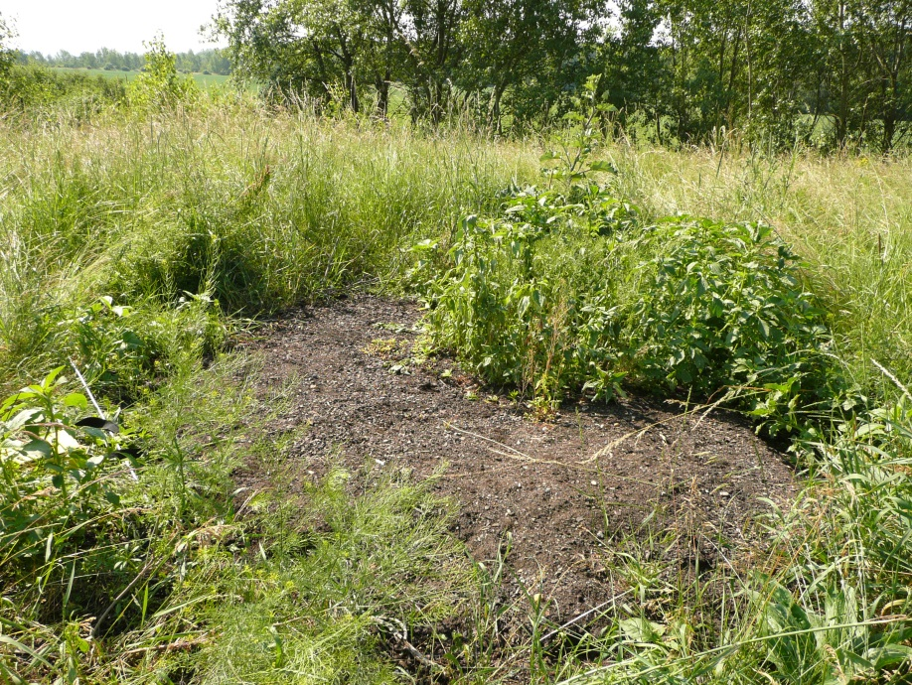
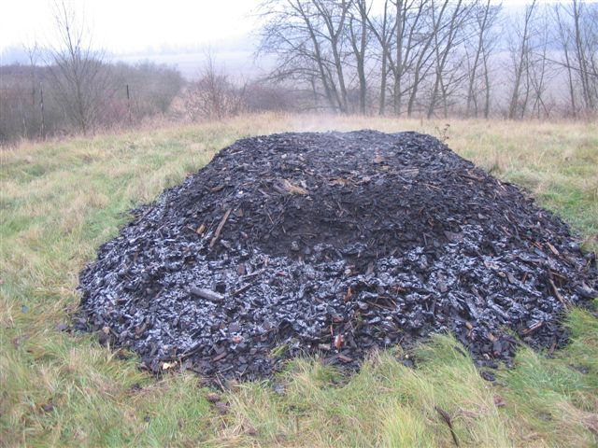
Výměna svrchní vrstvy
Původní Opravený

Slide 10
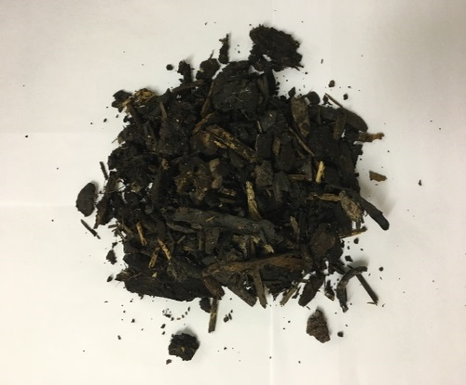
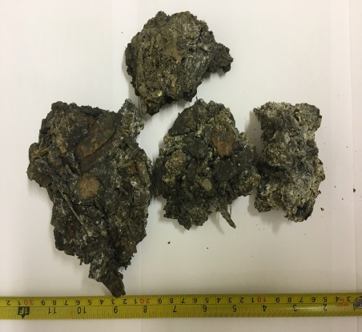
Poruchy biofiltru
Špatně umístěný biofiltr
Zanedbaná péče (výměna, vyschnutí filtru)
  Exopolymerní látky (EPS) –nedostatečná saturace vodou pod 15 %
Krátkodobě prudkými změnami barometrického tlaku
Obr.: zdravá svrchní část a EPS
Notes:
Změna barometr. tlaku ovlivňuje pohyb plynů - vzrůstající bar. tlak zatláčí plyn zpátky, zatímco klesající posiluje úniky plynu. V dlouhodobém měřítku jsou změny 100 Pa /den. Ovšem může se za několik hodin změnit i o 3000 Pa/den.
Tlak vzduchu je 1013 hPa = 101 325 Pa.

Slide 11
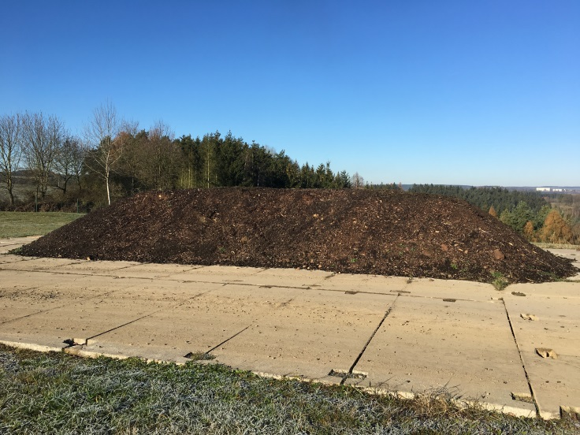
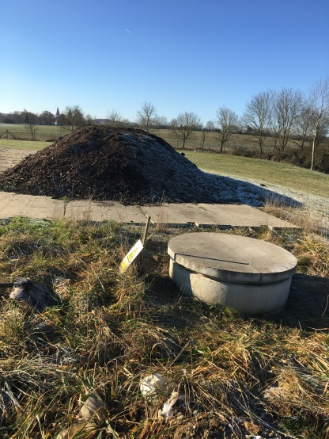
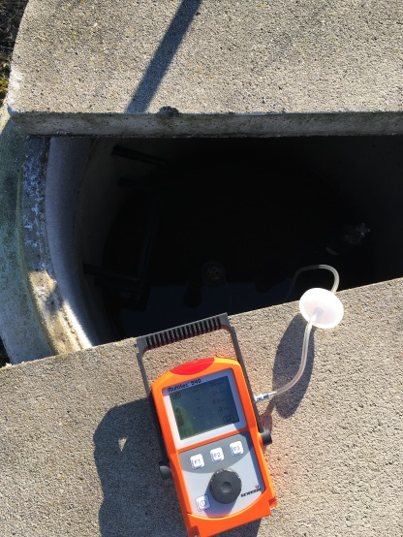
Měření na skládce
3 kontrolní body
1 filtr (5 x 10 m)
Mix dřevní štěpka a kompost 10:1, cca 30 m³
V dobrém stavu, pravidelné měření
Notes:
Rozměry filtru jsou 0,4x0,5x0,07 m
Geotextílie, která kryje spodní vrstvu. %Rez biofiltru byl bez konkrtrukčních detailů.

Slide 12
Složení plynu na skládce
Složení plynu na povrchu filtru
CH₄ (% obj.) | CO₂ (% obj.) | O₂ (% obj.) | N₂ (% obj.)
0,0 | 0,0 | 20,7 | 78,3
Složení plynu v biofiltru
Sonda | Hloubka (cm) | CH₄ (% obj.) | CO₂ (% obj.) | O₂ (% obj.) | N₂ (% obj.)
1. | 10 | 0,0 | 2,9 | 17,1 | 80,0
 | 50 | 0,0 | 8,6 | 16,6 | 74,8
2 | 10 | 0,0 | 3,2 | 17,4 | 79,4
 | 50 | 0,0 | 3,5 | 15,9 | 80,6
3. | 10 | 0,0 | 2,7 | 17,0 | 80,3
 | 50 | 0,0 | 3,0 | 16,2 | 80,8
Teploty ve filtru
Sonda | Hloubka 10 cm | Hloubka 50 cm
1. | 12,0 | 21,6
2. | 14,1 | 20,7
3. | 13,7 | 22,9
Složení plynu v kontrolním bodě a plynosběrných věžích
Věž č. | CH₄ (% obj.) | CO₂ (% obj.) | O₂ (% obj.) | N₂ (% obj.)
Kontrolní bod | 58,8 | 30,6 | 2,0 | 8,6
V1 | 52,0 | 32,3 | 0,0 | 15,7
V2 | 50,9 | 32,9 | 0,0 | 16,2

Slide 13
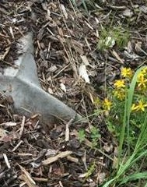
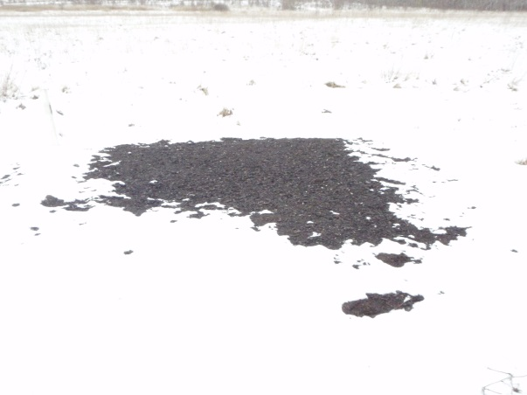
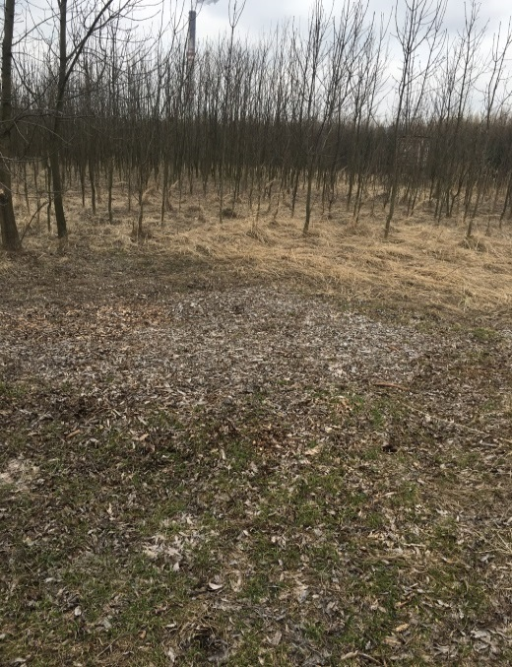
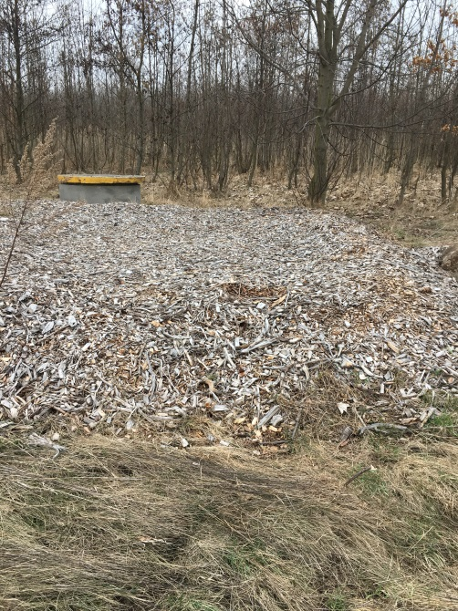
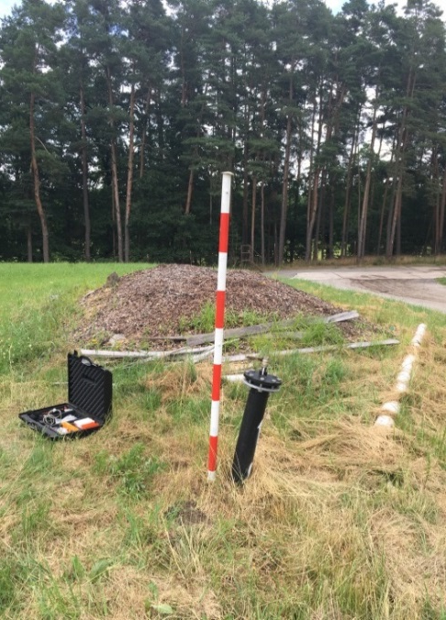
Další biofiltry

Slide 14
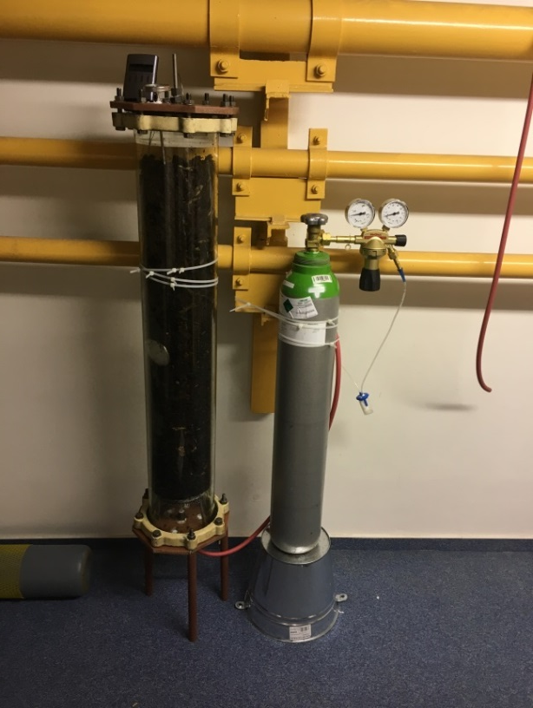
Měření na laboratorním filtru
Filtrační kolona
Vstup 2,2 % CH₄ ve vzduchu
Čas | T1 [° C ] - 40 cm | T2 [° C] - 70 cm | Vlhkost [ % ] | Průtok vstup [litr/min] | Průtok výstup [litr/min] | CH₄ [ % ] | CO₂ [ % ] | O₂ [ % ]
10:10 | 20 | 20 | 78 | 0,115 | 0,103 | 0 | 13 | 2,4
10:20 | 20 | 20 | 78 | 0,105 | 0,098 | 0 | 12 | 3,7
10:30 | 20 | 20 | 78 | 0,115 | 0,114 | 0 | 12 | 4,2
10:40 | 20 | 20 | 78 | 0,112 | 0,105 | 0 | 11 | 4,5
11:00 | 20 | 20 | 78 | 0,116 | 0,11 | 0 | 12 | 4,1
11:30 | 20 | 20 | 78 | 0,113 | 0,107 | 0 | 12 | 6,3
12:00 | 20 | 20 | 78 | 0,113 | 0,107 | 0 | 10 | 10,3
13:00 | 20 | 20 | 78 | 0,115 | 0,107 | 0,1 | 6 | 15,5
13:30 | 20 | 20 | 78 | 0,115 | 0,107 | 0,2 | 5 | 16,7
14:00 | 20 | 20 | 78 | 0,117 | 0,108 | 0,2 | 3 | 17,5
14:30 | 20,5 | 20 | 78 | 0,117 | 0,109 | 0,2 | 2 | 18
15:00 | 20,5 | 21 | 78 | 0,119 | 0,109 | 0,2 | 2 | 18,2
16:00 | 20,5 | 21 | 78 | 0,118 | 0,109 | 0,2 | 1 | 18,2
18:00 | 21 | 21 | 78 | 0,118 | 0,114 | 0,2 | 1 | 18,6

Slide 15
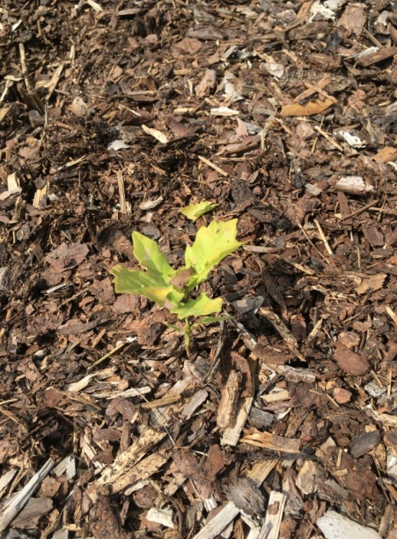
Závěr
Biooxidační filtry slouží na skládkách tuhého komunálního odpadu (TKO) k odbourání methanu.
Splňují legislativní požadavky na nakládání
se skládkovým plynem.
Pasivní – bez dodané energie
Účinné pro malé/střední skládky
Nenáročná konstrukce
Bakterie jsou zadarmo
Notes:
Nenár. technologie- konstrukce, údržba

Slide 16
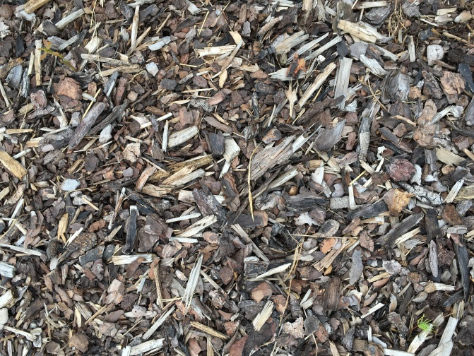
Diskuse
Děkuji vám za pozornost.

